Slide 1
NGHIÊN CỨU XÂY DỰNG TRÒ CHƠI SỬ DỤNG THIẾT BỊ NHẬN DIỆN CỬ CHỈ BÀN TAY LEAP MOTION
HỌC VIỆN CÔNG NGHỆ BƯU CHÍNH VIỄN THÔNG
KHOA CÔNG NGHỆ THÔNG TIN 1
ĐỒ ÁN TỐT NGHIỆP
GIẢNG VIÊN HƯỚNG DẪN | : ThS. BÙI VĂN KIÊN
SINH VIÊN THỰC HIỆN | : NGUYỄN TIẾN HÙNG
MÃ SINH VIÊN | : B20DCCN297
LỚP | : D20CNPM05
Notes:
Kính chào các thầy cô và các bạn, em tên là Trần Đăng Dũng, Sinh viên lớp CNPM-05
Sau đây em xin thuyết trình đồ án của em với đề tài
Đề tài này được hoàn thành dưới sự hướng dẫn của thầy TS Nguyễn Duy Phương. Nhân đây em xin cảm ơn sự giúp đỡ và chỉ bảo tận tình của thầy trong quá trình hoàn thiện đề tài này

Slide 2
NỘI DUNG
01
Giới thiệu bài toán và công nghệ sử dụng
02
Thiết kế & xây dựng sản phẩm
03
Kết quả
04
Kết luận
Notes:
Phần thuyết trình hôm nay của em gồm có 4 nội dung chính:
1.
2.
3.
4.
Em sẽ đi luôn vào phần đầu tiên giới thiệu bài toán

Slide 3
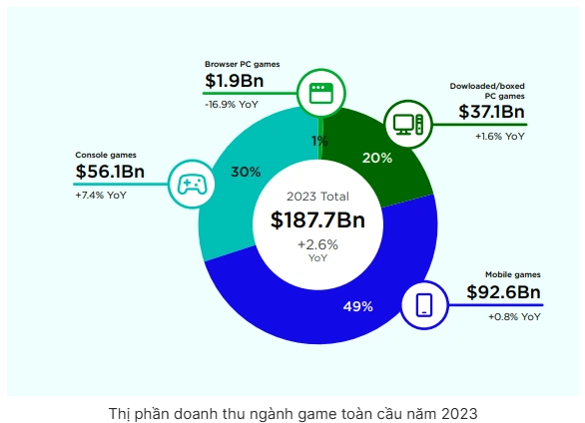
Giới thiệu bài toán và công nghệ sử dụng
Doanh thu khổng lồ từ ngành công nghiệp Game
Notes:
Mặc dù gặp phải những thử thách về kinh tế toàn cầu nhưng tổng doanh thu game năm 2023 tăng trưởng 2,6%, ước tính đạt 187,8 tỉ USD. Thị trường game được dự báo tiếp tục tăng trưởng ổn định, ước tính đạt 212,4 tỉ USD năm 2026.
Một câu hỏi đặt ra tại sao chúng ta ko kết hợp những kiều trên để tạo ra một ứng dụng hỗ trợ người dùng trong hành trình lái xe của họ. Và đó là lý do của đề tài.

Slide 4
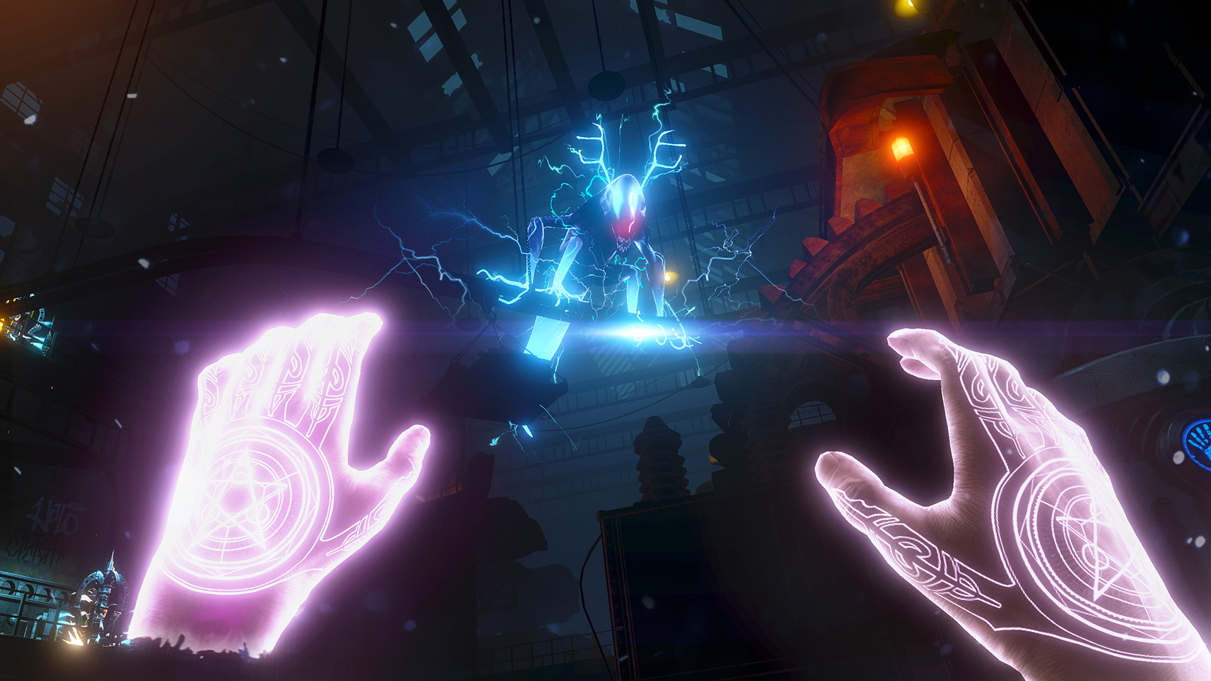
Giới thiệu bài toán và công nghệ sử dụng
Tương lai của ngành game
Notes:
https://insomniac.games/game/the-unspoken/

Slide 5
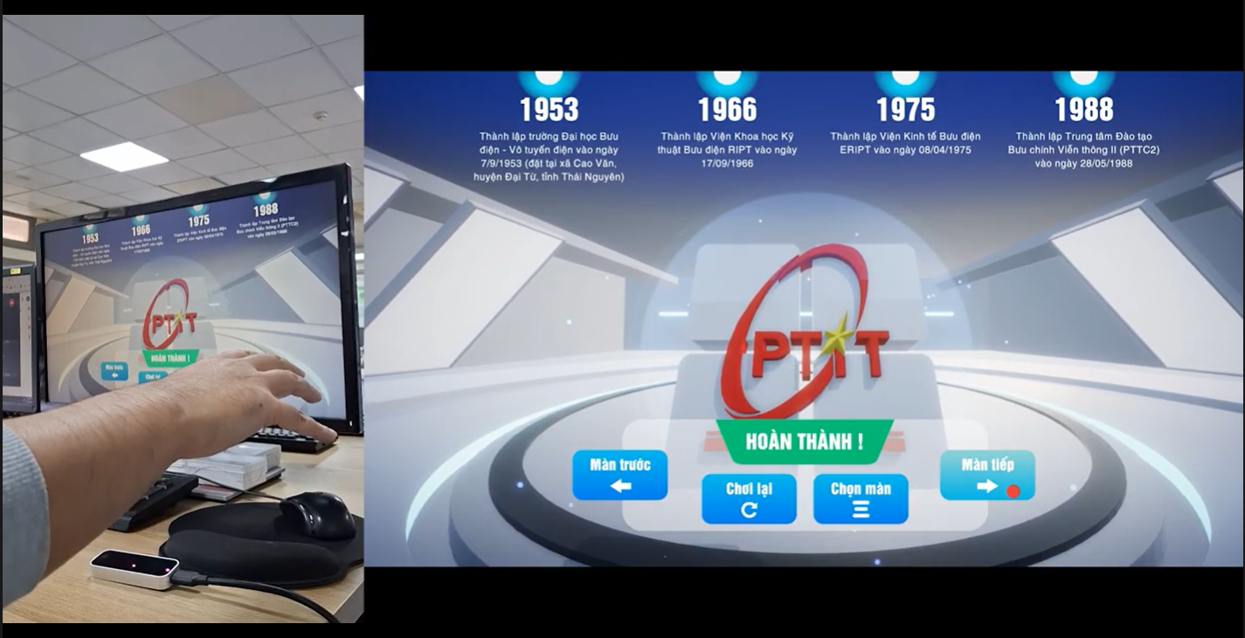
Giới thiệu bài toán và công nghệ sử dụng
PTIT đã ứng dụng của LEAP MOTION

Slide 6
Giới thiệu bài toán và công nghệ sử dụng
Lý do chọn đề tài
Phát triển ứng dụng game 3D
Sử dụng thiết bị nhận diện cử chỉ tay
Mục đích của ứng dụng
Nghiên cứu khả năng của Leap Motion trong phát triển Game
Mang lại trải nghiệm chơi game mới

Slide 7
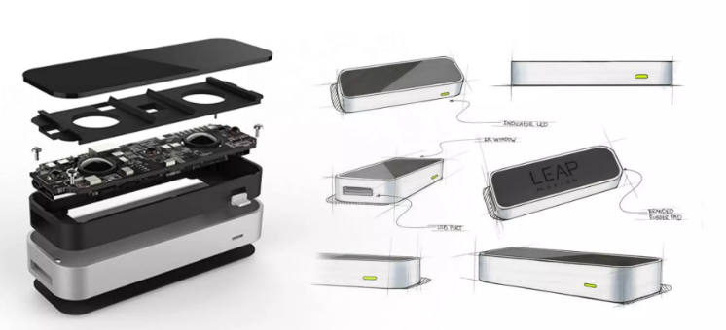
Giới thiệu bài toán và công nghệ sử dụng
Thiết bị phần cứng
Leap Motion Controller
Notes:
Hệ thống của em bao gồm:
1 Ứng dụng mobile trên nền tảng android
Và một số service phục vụ cho việc việc phân loại khẩu lệnh và tổng hợp dữ liệu phản hồi tới người dùng
Kotlin là một ngôn ngữ được ưu tiên hàng đầu khi lựa chọn công nghệ lập trình ứng dụng trên nền tảng android.

Slide 8


Giới thiệu bài toán và công nghệ sử dụng
Công nghệ sử dụng
Unity Engine
Ultraleap
Notes:
Hệ thống của em bao gồm:
1 Ứng dụng mobile trên nền tảng android
Và một số service phục vụ cho việc việc phân loại khẩu lệnh và tổng hợp dữ liệu phản hồi tới người dùng
Kotlin là một ngôn ngữ được ưu tiên hàng đầu khi lựa chọn công nghệ lập trình ứng dụng trên nền tảng android.

Slide 9
Giới thiệu bài toán và công nghệ sử dụng
Các bài toán xử lý
Xây dựng game Fruit Ninja
Xử lý dữ liệu từ thiết bị
Cập nhật vị trí ngón tay vào game
Giới hạn game trong vùng theo dõi của thiết bị
Scale game theo kích thước thực tế của bàn tay
Tạo Model 3D các quả, bomb
Hệ thống sinh quả và bomb.
Xử lý cắt đôi object 3D dựa vào hướng chém
Giới hạn vùng chém và kiểm tra chém perfect

Slide 10
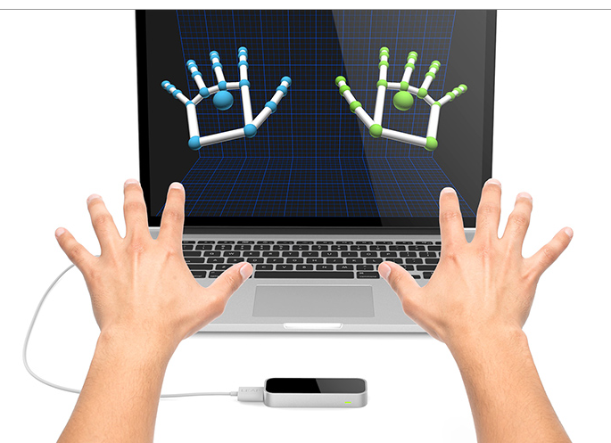
Thiết kế & xây dựng sản phẩm
Cơ chế chơi:
Thiết bị đặt trên bàn và kết nối với máy tính
Điều khiển tay trong vùng theo dõi của thiết bị để chém hoa quả

Slide 11
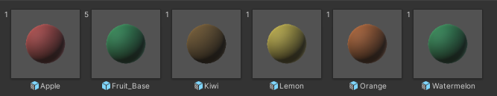
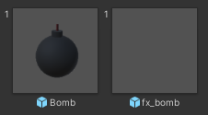
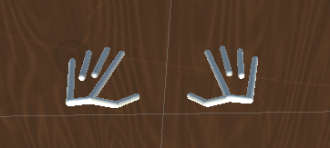
Thiết kế & xây dựng sản phẩm
Thiết kế các đối tượng chính:
Quả
Bomb
Tay

Slide 12
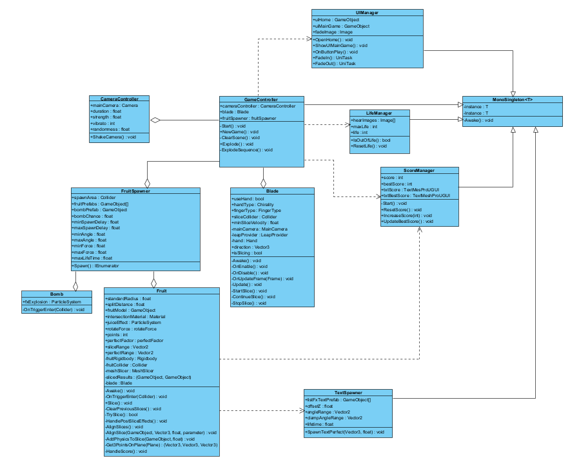
Thiết kế & xây dựng sản phẩm

Slide 13
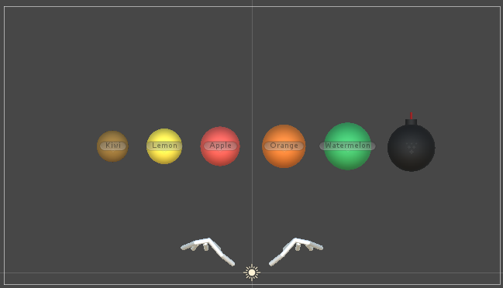
Thiết kế & xây dựng sản phẩm
Scale nhỏ cả game để có thể fit với kích thước của tay:
Kích thước các quả, bomb
Camera: view game
Các thông số vật lý: trọng lực, lực bắn, lực xoay

Slide 14
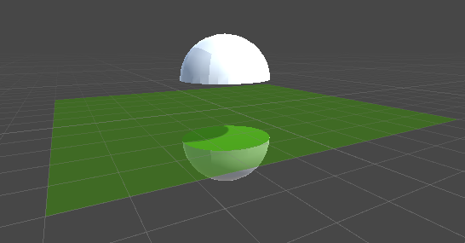
Thiết kế & xây dựng sản phẩm
Xử lý cắt đôi quả:
Chia đôi quả thành 2 nửa theo đúng hướng cắt
Giới hạn vùng cắt để không tạo ra 2 mảnh quá lệch kích thước
Kiểm tra vùng cắt perfect

Slide 15
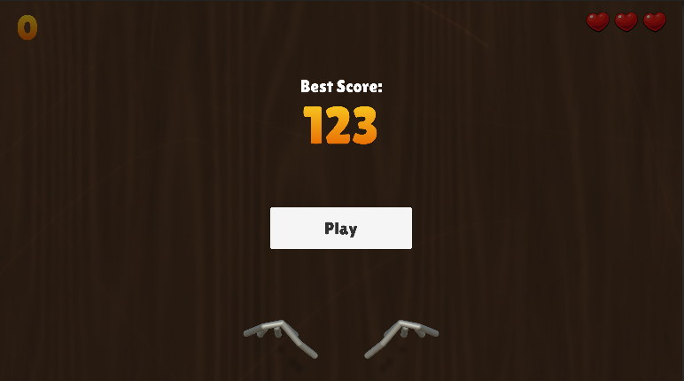
Kết quả
Màn hình trước khi bắt đầu chơi

Slide 16
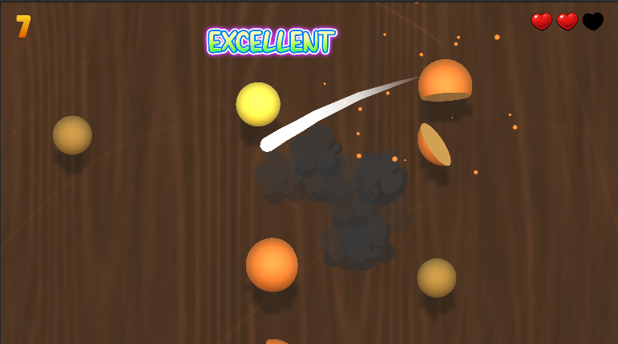
Kết quả
Màn hình chơi game

Slide 17
Kết luận
Kết quả đạt được:
Xây dựng prototype game Chém hoa quả
Hoàn thiện gameplay Chém hoa quả, bomb
Tích hợp thành công Leap Motion, điều khiển game bằng tay
Khó khăn & Hạn chế:
Chưa hoàn thiện về asset: art, model 3D, vfx, sfx
Thiết bị để bàn nên còn hạn chế về phạm vi theo dõi
Ultraleap trong Unity lấy đơn vị thực tế, nhỏ hơn rất nhiều so với đơn vị chuẩn trong Unity khiến game scale nhỏ đi
Hướng phát triển:
Hoàn thiện các asset trong game
Phát triển thêm một số minigame nhỏ ứng dụng các tính năng khác của Ultraleap như cầm, ném hoa quả…

Slide 18
Cảm ơn thầy cô và các bạn đã chú ý lắng nghe!
Notes:
Trên đây là toàn bộ nội dung đề tài đồ án của em. Em xin chân thành cảm ơn các thầy cô và các bạn đã lắng nghe.Sau đây em xin được nhận những nhận xét, góp ý cũng như các câu hỏi của thầy cô.

